Slide 1

Подготовила: воспитатель
Починковского д/сада №2
Масленникова Татьяна Алексеевна.
« Пластилиновая живопись»

Slide 2
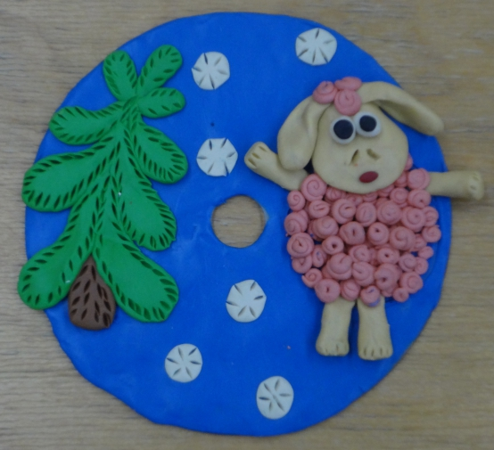
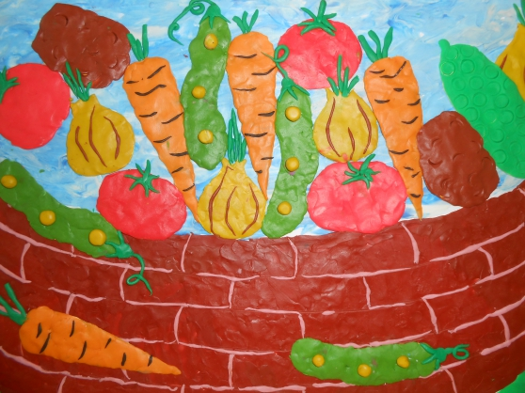
Пластилинография –
создание на основе пластилина лепных картин с изображением выпуклых, полуобъемных объектов на горизонтальной поверхности.

Slide 3
Задачи:
- формирование навыков работы с пластилином, пробуждение интереса к лепке;
- освоение новых приемов (скатывания, надавливания, размазывания) и создание с их помощью сюжетных картин;
- обучение умению ориентироваться на листе бумаги;
- развитие мелкой моторики;
- ознакомление с окружающим миром;
- развитие творческих способностей.

Slide 4
Рекомендации:
Твердый пластилин можно разогреть.
Использовать в работе плотный картон.
Поверхность картона можно покрыть скотчем.
Можно покрыть готовую работу лаком для волос.
Использовать физкультминутки.
При работе можно использовать спокойную, лирическую музыку.

Slide 5

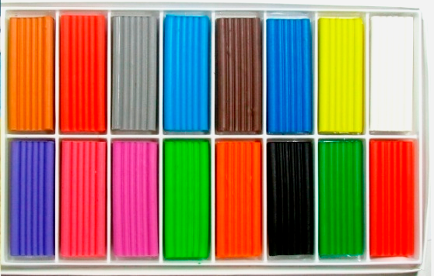
Материалы для создания пластилиновой картины:
Картонная основа с контурным рисунком
Набор сюжетных картинок
Набор пластилина
Набор стеков
Доска
Салфетка для рук
Бросовый и природный материалы.

Slide 6
Основные приемы лепки, используемые в пластилинографии
Разминание Вдавливание
Отщипывание Надавливание
Сплющивание Процарапывание
Раскатывание Размазывание(мазок)
Скатывание Соединение деталей
Вытягивание Налеп

Slide 7
Виды пластилинографии:
Прямая пластилинография
Обратная пластилинография (витражная) Контурная пластилинография
Многослойная пластилинография Модульная пластилинография
Мозаичная пластилинография
Фактурная пластилинография

Slide 8
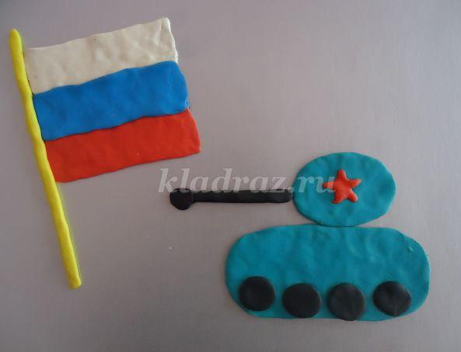
Прямая пластилинография- изображение лепной
картины на горизонтальной
поверхности.

Slide 9
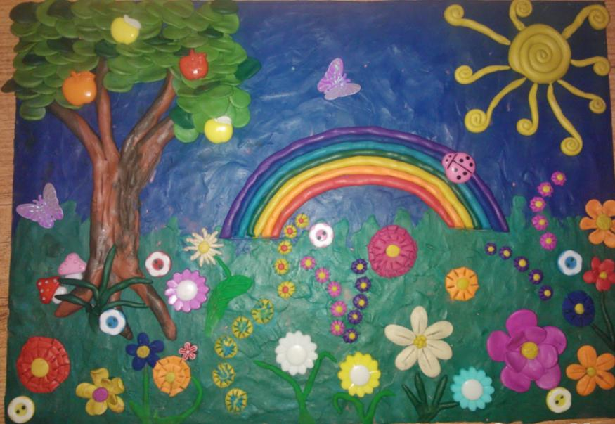
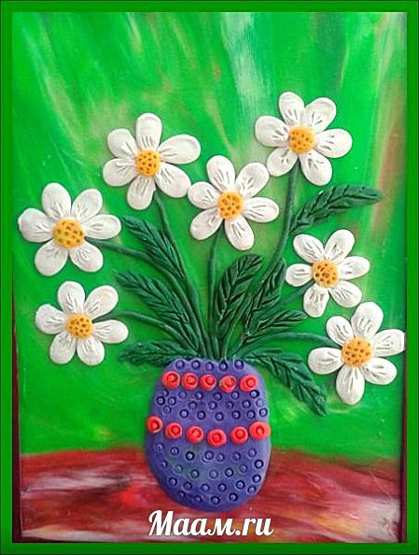

Slide 10
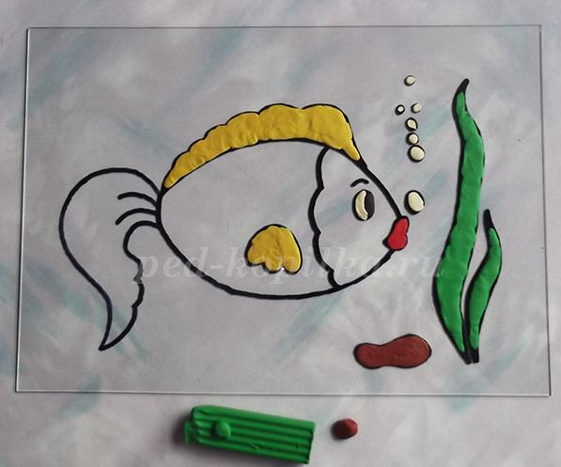
Обратная пластилинография (витражная) - изображение лепной картины с обратной стороны горизонтальной поверхности
(с обозначением контура).

Slide 11
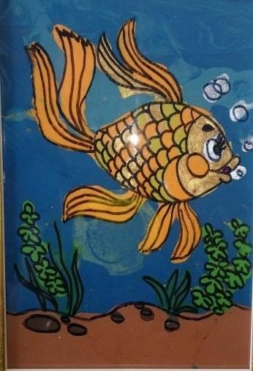
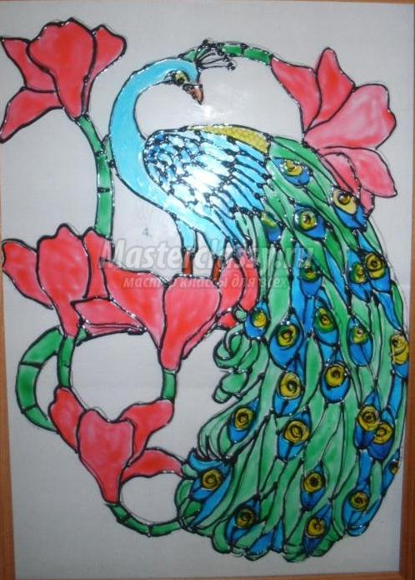

Slide 12
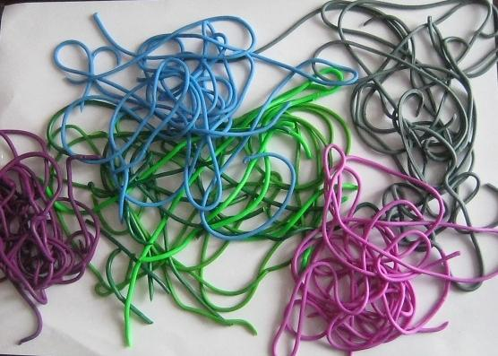
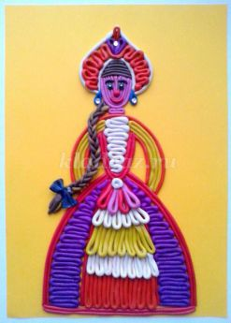
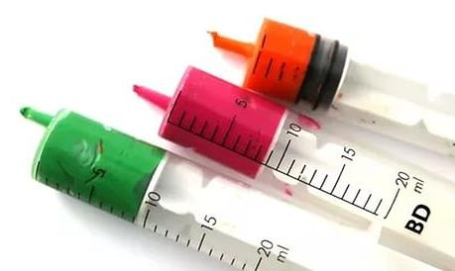
Контурная пластилинография - изображение объекта по контуру, с использованием «жгутиков».

Slide 13
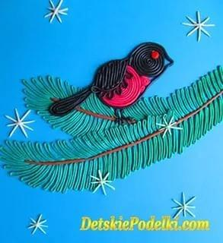
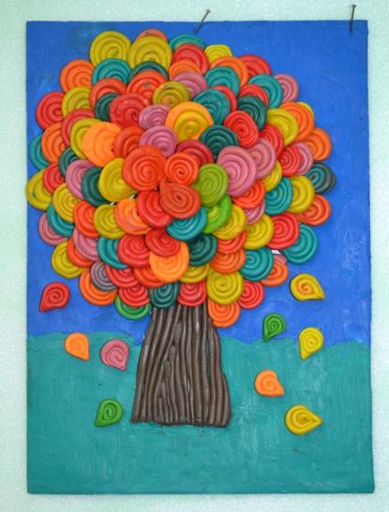
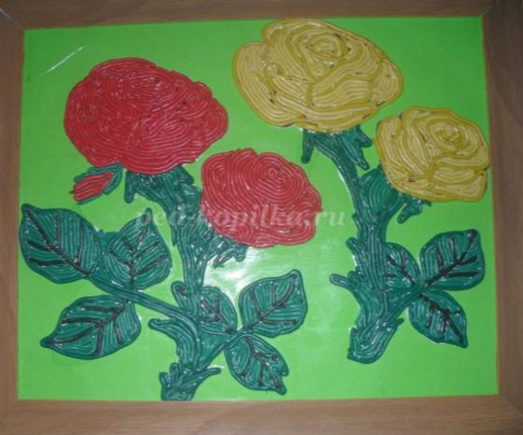
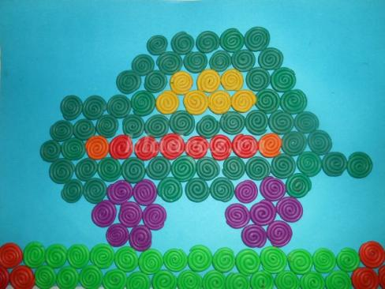

Slide 14
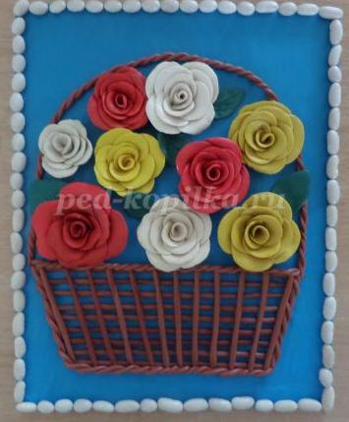
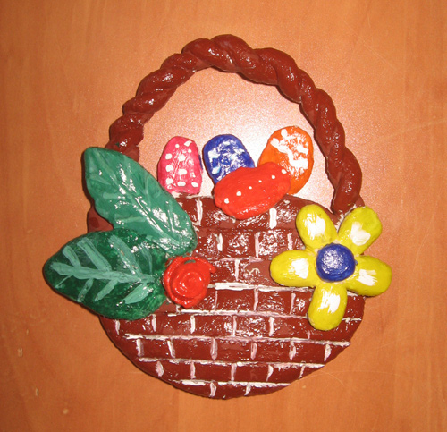
Модульная пластилинография –
изображение лепной картины на горизонтальной поверхности с использованием валиков, шариков, косичек, многослойных дисков.

Slide 15
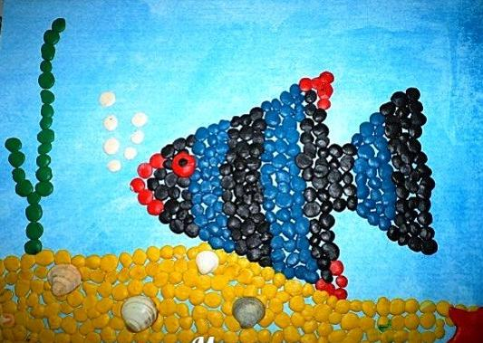
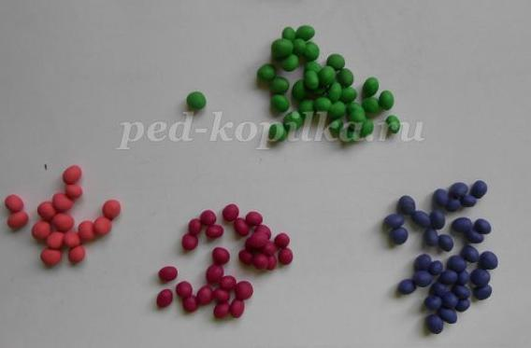
Мозаичная пластилинография (пластилиновая мозаика)
- изображение лепной картины на горизонтальной поверхности с помощью шариков из пластилина.

Slide 16
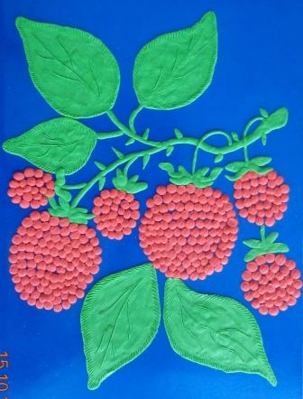
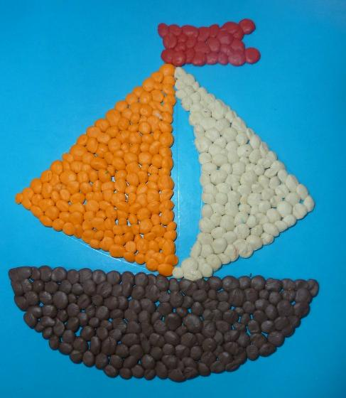

Slide 17
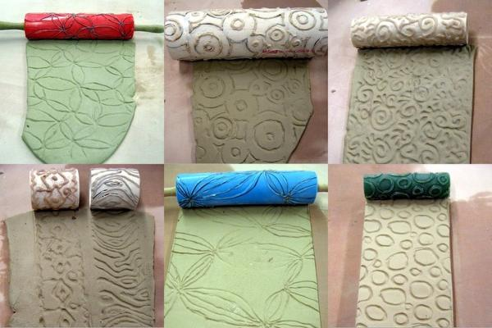
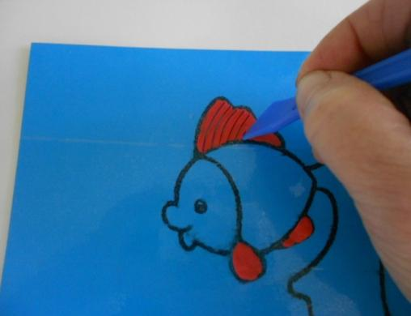
Фактурная пластилинография - изображение больших участков картины на горизонтальной поверхности и придание им фактуры.

Slide 18
Многослойная пластилинография – миллефиори -
объемное изображение лепной картины на горизонтальной поверхности, с последовательным нанесением слоев.

Slide 19
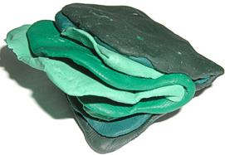
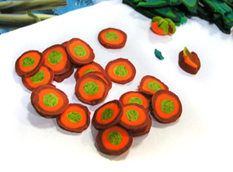
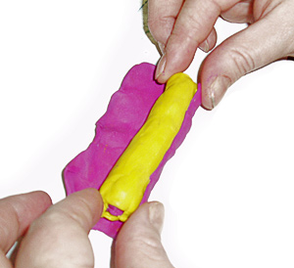

Slide 20
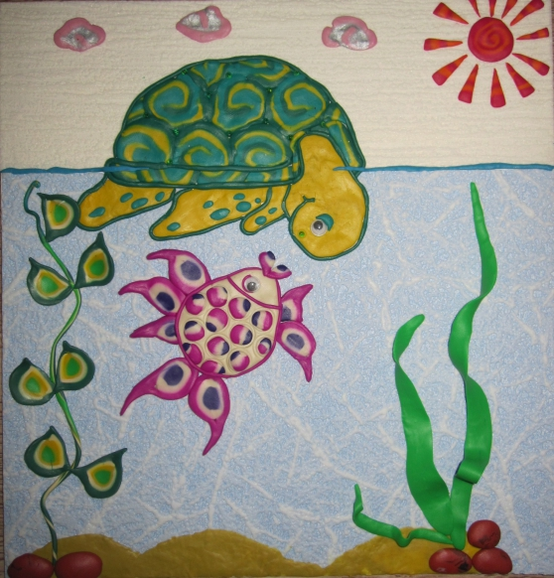
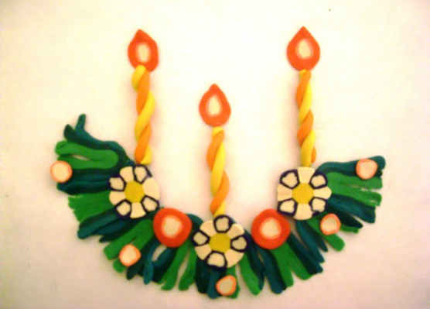

Slide 21
Этапы осваивания различных видов пластилинографии:
Вторая младшая группа – прямая пластилинография
Средняя группа – мозаичная пластилинография, контурная пластилинография
Старшая группа - фактурная пластилинография, модульная пластилинография
Подготовительная группа - многослойная пластилинография (миллефиори)

Slide 22
Таким образом,
организация работы по созданию продуктов детского творчества в технике пластилинография позволяет решать не только практические, но и воспитательно-образовательные задачи, способствует всестороннему развитию личности ребенка. В игровой форме дети учатся выделять в своих художественных работах главный замысел и оттенять второстепенные детали. Дошкольники получают знания, умения и навыки, знакомятся с миром предметов в процессе частичного использования бросового материала. При этом расширяются возможности изобразительной деятельности детей, раскрываются методы обучения основным правилам, приемам и средствам композиции.

Slide 23
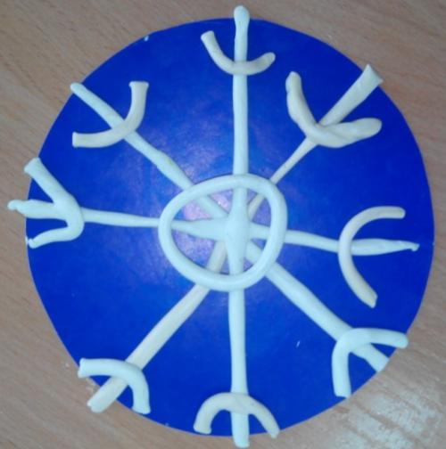
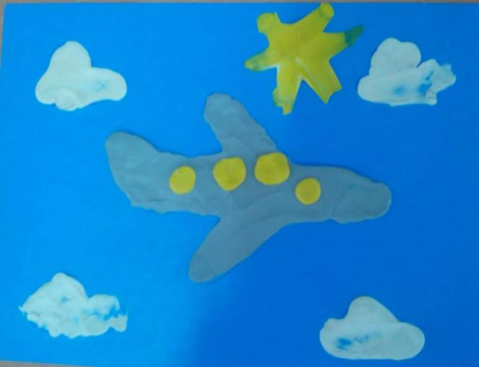
Мы волшебным пластилином можем создавать картины.

Slide 24
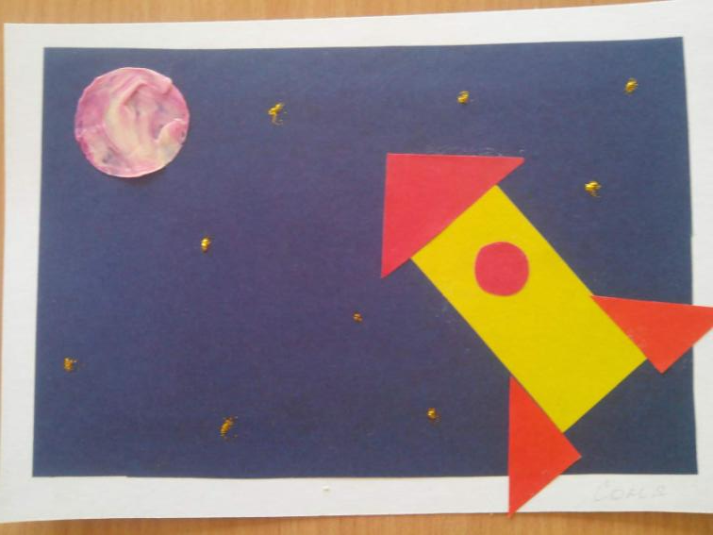
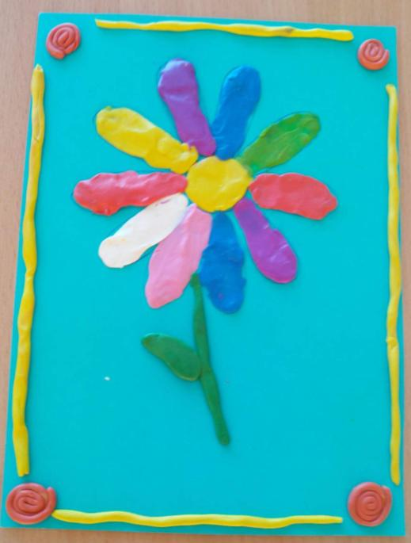

Slide 25
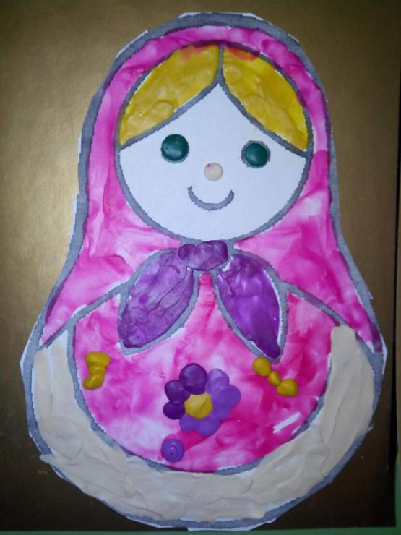
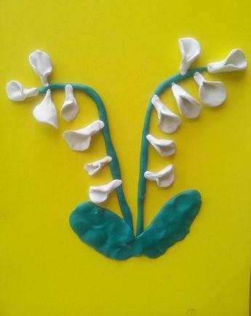

Slide 26
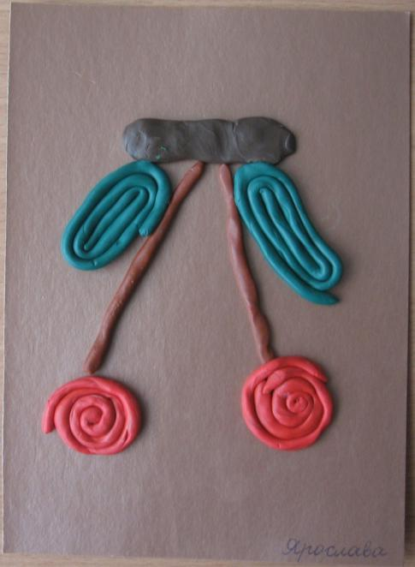
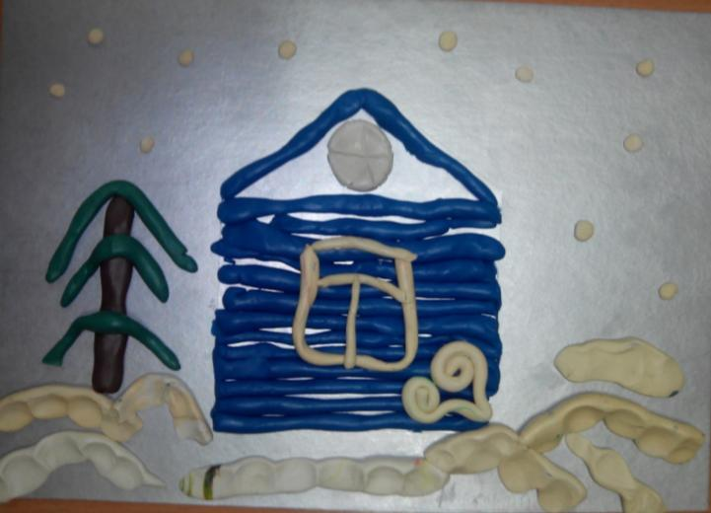

Slide 27
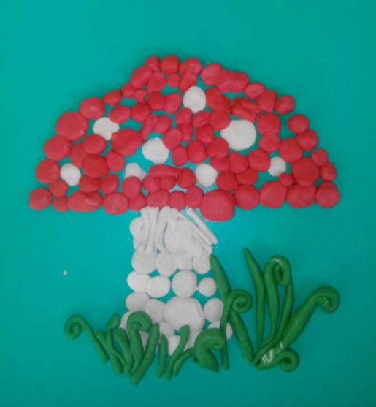

Slide 28
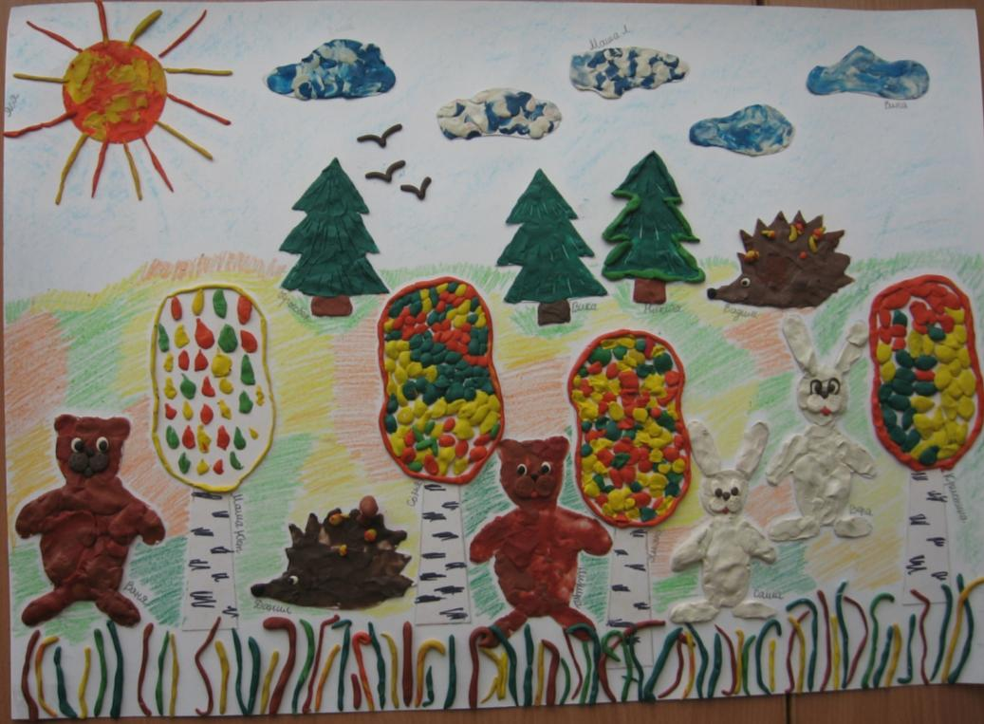

Slide 29
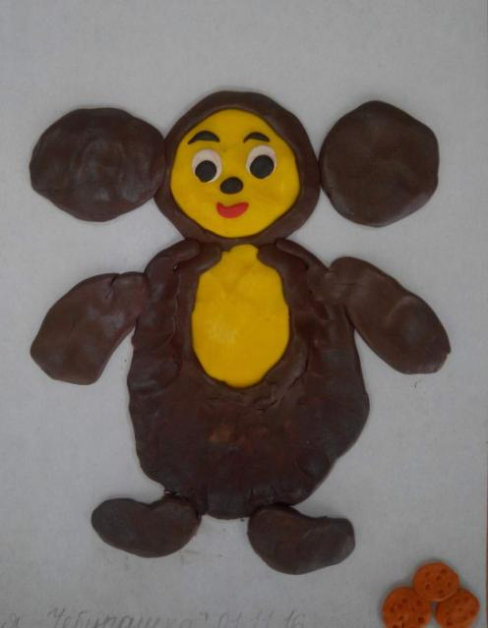
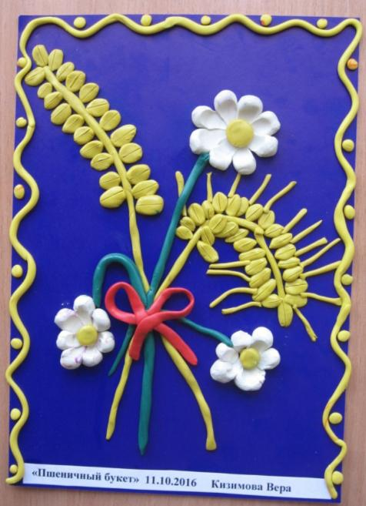

Slide 30
ЗА ВНИМАНИЕ!
СПАСИБО

